Slide 1






Audiência Pública:
Qualidade da telefonia móvel e providências para sanar os problemas
ARTUR COIMBRA
SECRETARIA DE TELECOMUNICAÇÕES
MINISTÉRIO DAS COMUNICAÇÕES

Slide 2
Crescimento da
telefonia móvel
Acessos em serviço (milhões)
Dez/2014
Banda larga móvel
157,9 milhões
Acessos 3G
151,1 milhões
Acessos 4G
6,8 milhões
Fonte: Anatel
Notes:
No gráfico:
Acessos móveis inclui 2G.
Acessos banda larga inclui BL fixa.

Slide 3
Ações
na esfera do executivo
QUALIDADE:
  DECRETO Nº 7.512, DE 30 DE JUNHO DE 2011
  RGQ-SCM - Regulamento de Gestão da Qualidade do SCM (2011)
  Velocidade média aferida deve ser 80% da velocidade contratada
  RGQ- SMP - Regulamento de Gestão da Qualidade da Prestação do Serviço Móvel Pessoal (2011)
CONSUMIDOR:
  RGC - Regulamento Geral de Direitos do Consumidor de Serviços de Telecomunicações (2014)
  Aplicativo Anatel Consumidor
  Regulamento das Condições de Aferição do Grau de Satisfação e da Qualidade Percebida (mudança de paradigma)

Slide 4



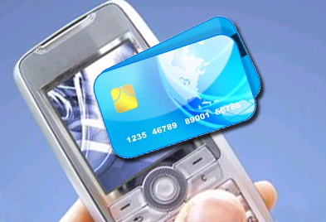

Ações
na esfera legislativa
LEI nº 12.715/2012
Desoneração de smartphones
LEI 12.715/2012
REPNBL
LEI 12.865/2013
Pagamentos Móveis
LEI 13.097/2015
Small Cells
LEI 13.116/2015
Lei das Antenas

Slide 5
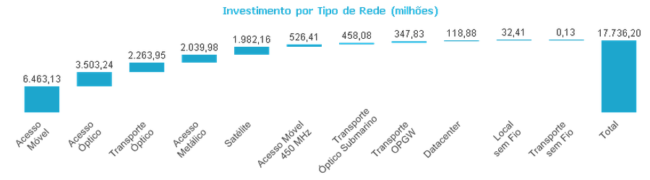
Impacto do
REPNBL
17,7 Bilhões reais de investimentos (93 reais per capita)
3724 municípios contemplados
1046 projetos aprovados
Notes:
Previsão de investimento x cenário econômico atual

Slide 6


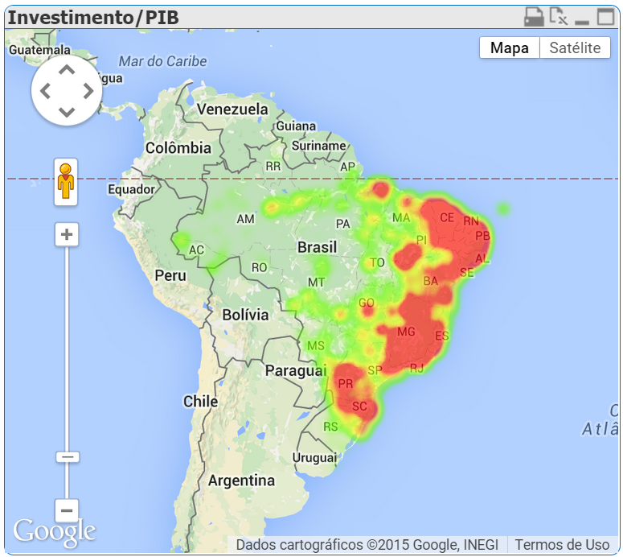
*Valor do investimento no município/PIB do município
Impacto do
REPNBL

Slide 7
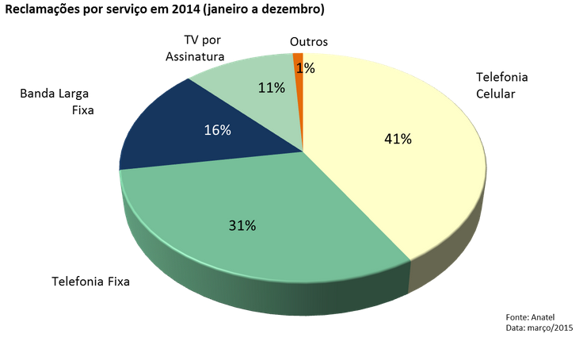
Reclamações
por serviços
Percentual de acessos
Notes:
Telefonia celular inclui voz e dados

Slide 8
Reclamações
por motivos
Planos de Serviço
Cancelamento
Cobrança: cobrança de planos não contratados, cobrança em duplicidade, entendimento do consumidor sobre a fatura
Outros: identificador de numero, ...
Fonte: Anatel
Março 2015

Slide 9
Reclamações
por motivos
Ativação/Cobrança de planos não contratados (planos de dados, pacotes de roaming...)
Cobrança de serviços SVA não contratados (horóscopo, notícias...)
Ligações cobradas não realizadas
Áreas sem cobertura
Disponibilidade de planos focados no consumo de dados
Disponibilidade de planos com o pagamento referente ao consumo efetivo
Treinamento do call center e dos postos de atendimento das operadoras para garantir a informação correta ao consumidor

Slide 10
Aumento
da Competição
MONOPÓLIO
Notes:
Falta de qualidade também é falta de cobertura
100% municípios estão cobertos
1/3 é monopólio
Espectro não utilizado/ineficiente – retomar o espectro?

Slide 11
Compromisso
operadoras
REDES:
Utilização do espectro de forma mais eficiente em localidades com baixa densidade populacional
Otimização das redes móveis existentes para melhorar a qualidade do serviço
Ampliação da cobertura de redes móveis em localidades não sede
SERVIÇO:
Melhora na relação de consumo (planos de serviços, cobrança, informação)
Aumento da transparência das empresas (Franquia de dados)
Código de conduta mais abrangente

Slide 12
Obrigado
ARTUR COIMBRA
SECRETARIA DE TELECOMUNICAÇÕES
MINISTÉRIO DAS COMUNICAÇÕES

Slide 13
Reclamações
adicionais
COBERTURA:
24% não tem acesso à Internet pois falta disponibilidade do serviço na área
PREÇO:
37 % não tem acesso à Internet devido ao custo elevado ou porque não tem como pagar
(ICMS incidente sobre serviços de telecomunicações varia entre 25% a 35% )
Fonte: CETIC.br, TIC Domicílios e Usuários

